Slide 1

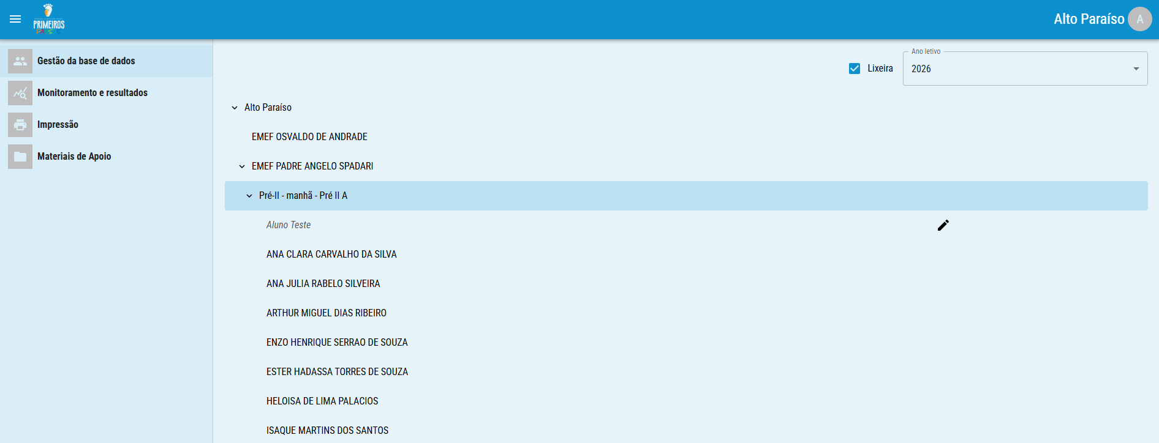

Gestão da Base de Dados - Lixeira
Caso seja necessário recuperar dados excluídos, basta marcar o ícone “lixeira” e buscar a escola, turma ou estudante a ser recuperado, que estará em itálico.

Slide 2
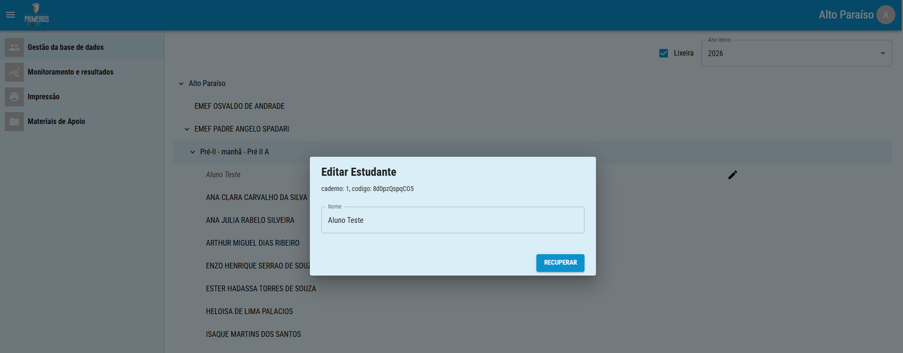
Gestão da Base de Dados - Lixeira
Para recuperar, clique no ícone “pincel”, localizado na mesma linha do registro. Logo após, basta clicar em “recuperar”. É possível recuperar toda uma escola, turma ou apenas um estudante.

Slide 3
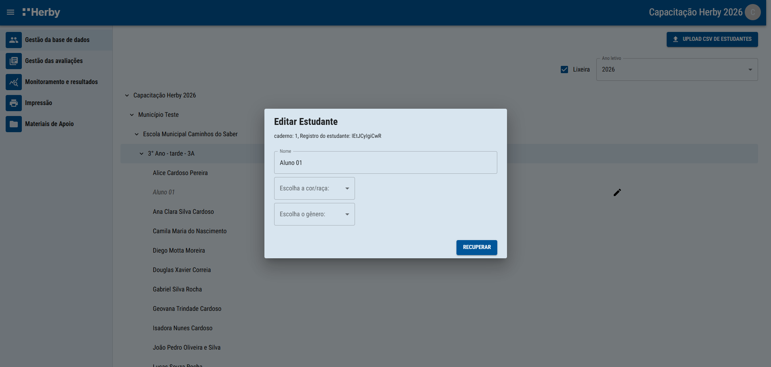
Gestão da Base de Dados - Excluindo dados
Agora é possível recuperar dados deletados, habilitando a caixa “lixeira” na parte superior da tela. Para recuperar, basta encontrar o dado, clicar no pincel e logo após em “recuperar”.

